Slide 1
Внедрение дистанционных технологий в образовательный процесс
Областное государственное бюджетное образовательное учреждение среднего профессионального образования «Костромской энергетический техникум имени Ф.В.Чижова» (ОГБОУ СПО «КЭТ им.Ф.В.Чижова»)
А.Н.Юраш

Slide 2
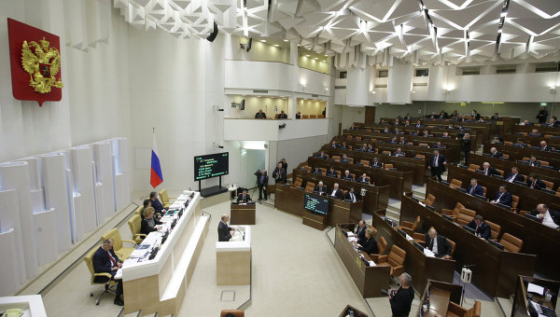
Федеральный закон Российской Федерации от 29 декабря 2012 г. N 273-ФЗ "Об образовании в Российской Федерации"
Статья 13. Общие требования к реализации образовательных программ
2. При реализации образовательных программ используются различные образовательные технологии, в том числе дистанционные образовательные технологии, электронное обучение.

Slide 3
Федеральный закон Российской Федерации от 29 декабря 2012 г. N 273-ФЗ "Об образовании в Российской Федерации"
Статья 16. Реализация образовательных программ с применением электронного обучения и дистанционных образовательных технологий
1. Под электронным обучением понимается организация образовательной деятельности с применением содержащейся в базах данных и используемой при реализации образовательных программ информации
Под дистанционными образовательными технологиями понимаются образовательные технологии, реализуемые в основном с применением информационно-телекоммуникационных сетей при опосредованном (на расстоянии) взаимодействии обучающихся и педагогических работников.
2. Организации, осуществляющие образовательную деятельность, вправе применять электронное обучение, дистанционные образовательные технологии при реализации образовательных программ.
3. При реализации образовательных программ с применением исключительно электронного обучения, дистанционных образовательных технологий в организации, осуществляющей образовательную деятельность, должны быть созданы условия для функционирования электронной информационно-образовательной среды, включая защиту персональных данных (п.4).

Slide 4
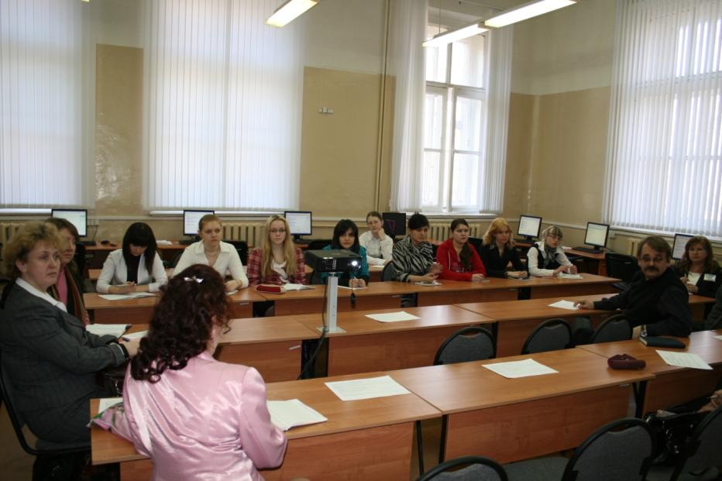
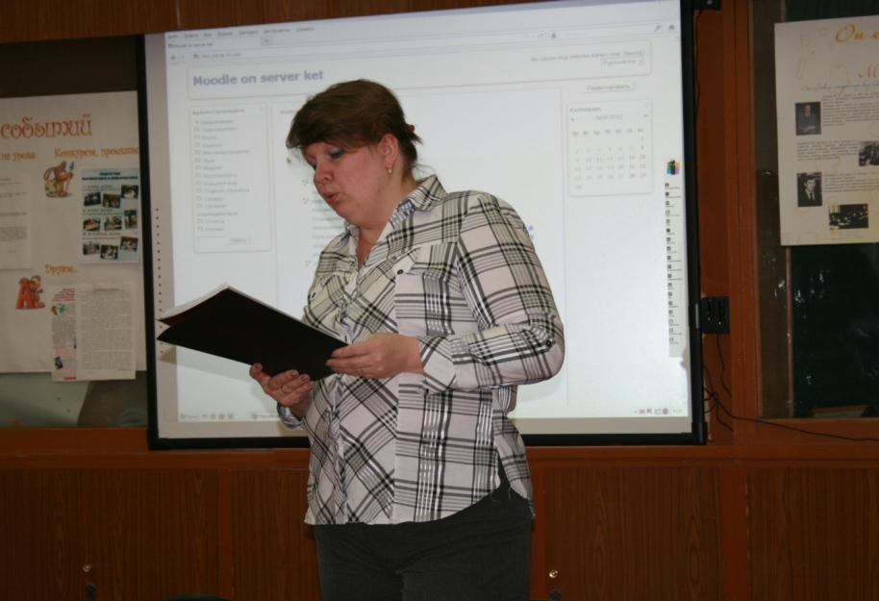
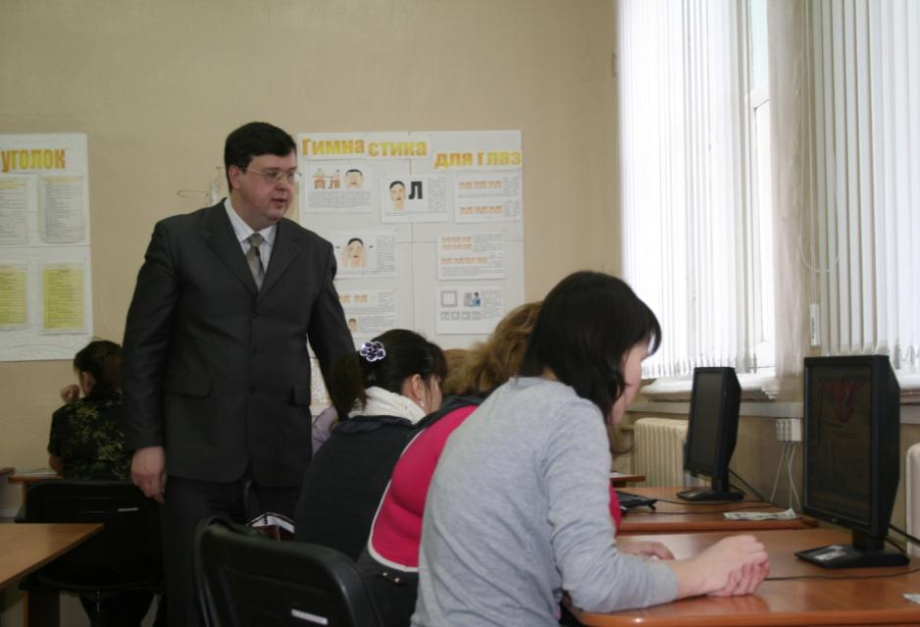
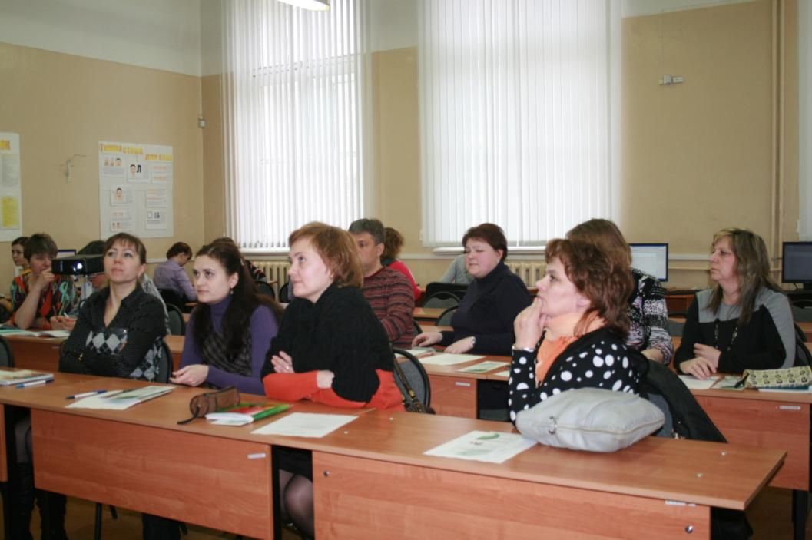
Актуальность

Slide 5
ДИСТАНЦИОННОЕ ОБУЧЕНИЕ В техникуме
Дистанционное обучение – одна из современных мировых тенденций развития образования. Основой дистанционного обучения является использование систем управления обучением (СУО, LMS, Learning Management Systems).
СУО – это комплекс программно-технических средств на базе Интернет-технологий, методик обучения и организационных мероприятий, которые обеспечивают доставку образовательного контента обучаемым, реализуют контроль знаний (посредством ответов на задания, промежуточного и контрольного тестирования и других форм обратной связи в процессе обучения).

Slide 6
Цель
Целью внедрения СУО в КЭТ является повышение эффективности учебного процесса за счёт использования активных методов обучения и индивидуализации образовательных траекторий.

Slide 7
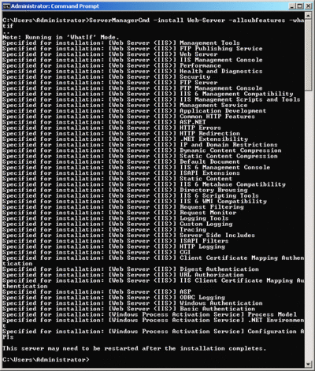
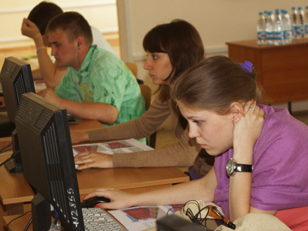
Слушатель
Тьютор
Сервер
Базы данных
Тьютор
Группа

Slide 8
Формы обучения
Дистанционное обучение осуществляется как в традиционном (очном), так в удаленном (заочном) обучении.
СУО предоставляет возможность проводить обучение в синхронном и асинхронном режимах. В синхронном режиме занятия проходят по расписанию, с привлечением преподавателя – например, лекции. В асинхронном режиме обучаемые в удобное для себя время используют заранее подготовленные преподавателем учебные материалы: лекции, презентации, видеоролики, тесты, задания для самостоятельного выполнения, упражнения. СУО также предполагает общение обучаемых с преподавателем или между собой (по электронной почте, на форуме или чате и т.д.).

Slide 9
Способ реализации
Дистанционное обучение в КЭТ реализуется в оболочке Moodle.

Slide 10
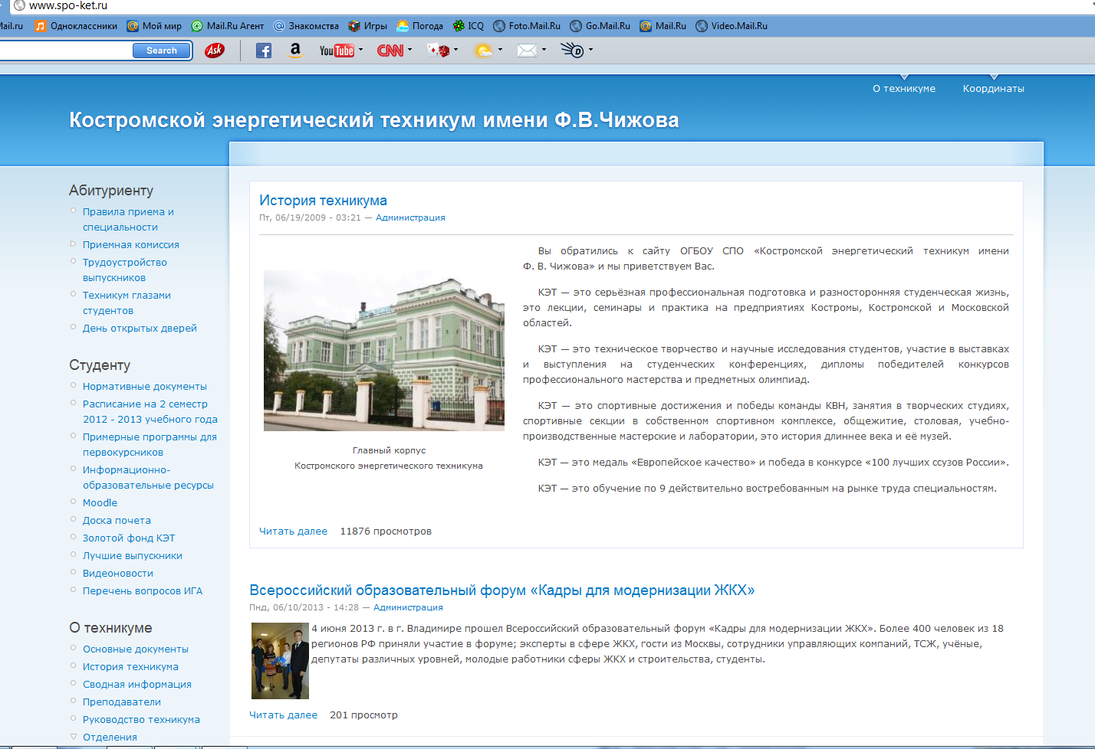

Slide 11
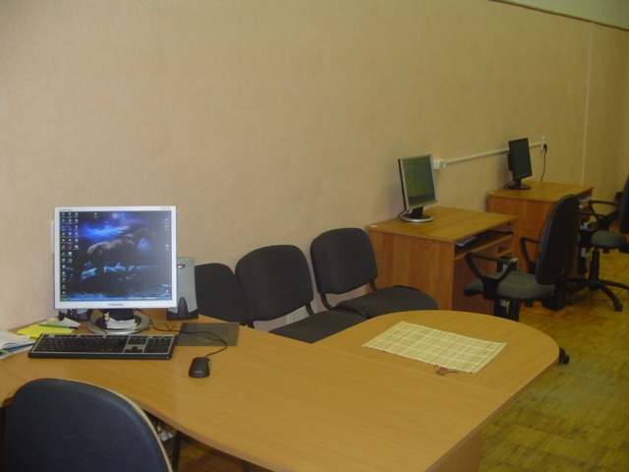
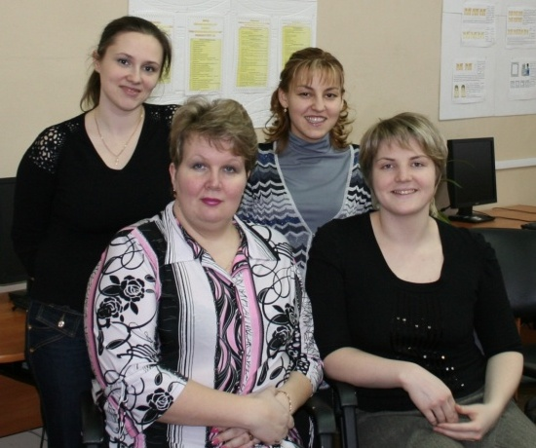
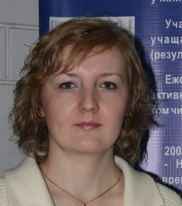
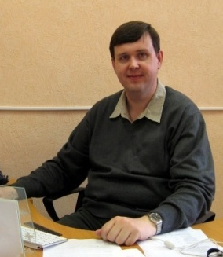
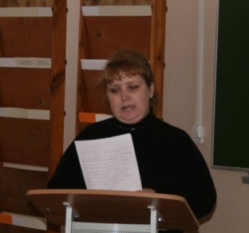
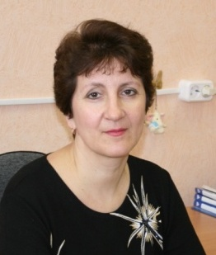

Slide 12
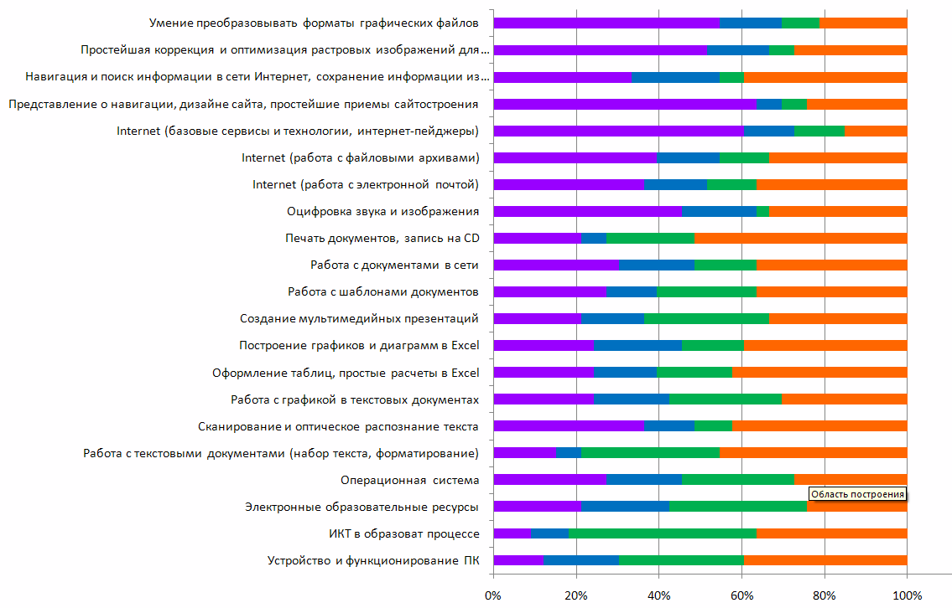
Сравнение с 2010 годом
2010
2013

Slide 13
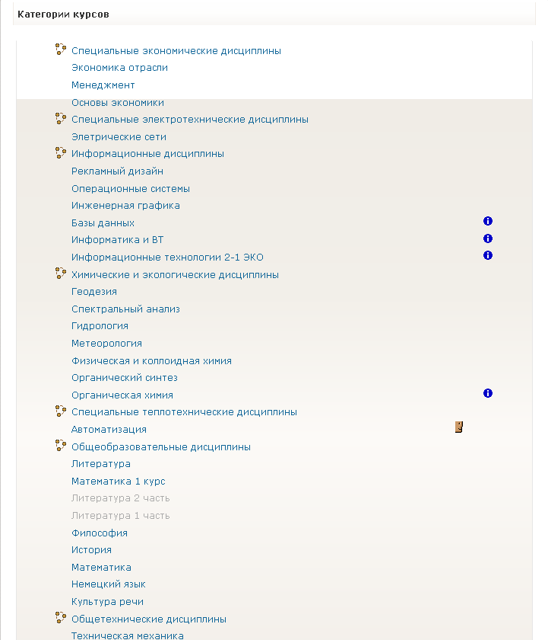
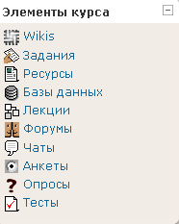
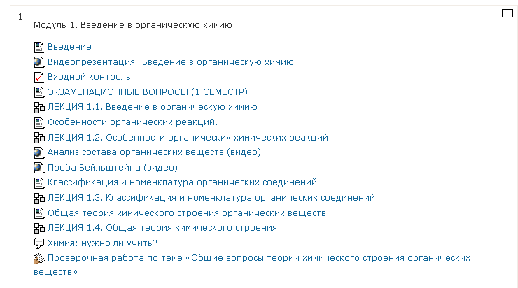
Среда

Slide 14
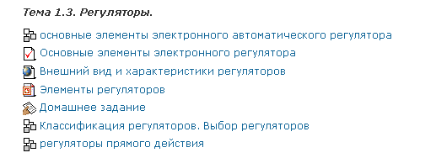
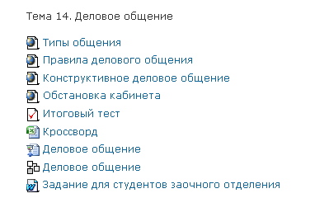
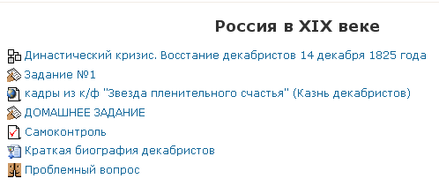
Особенности методики преподавания посредством Moodle

Slide 15
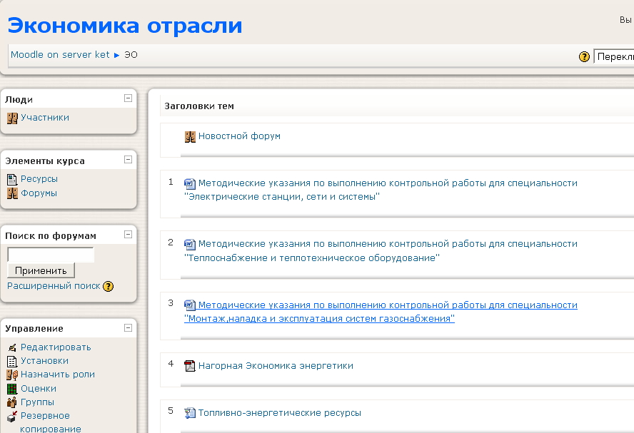
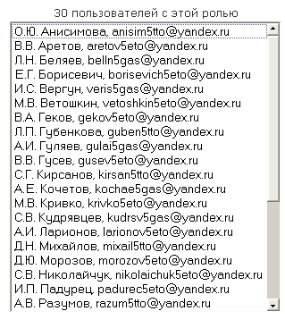
Очное и заочное обучение

Slide 16
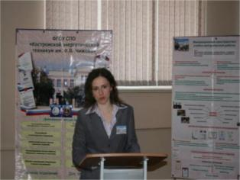
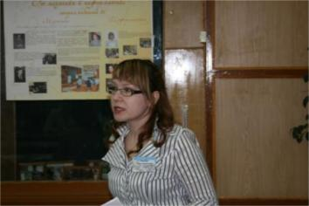
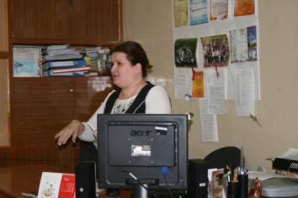
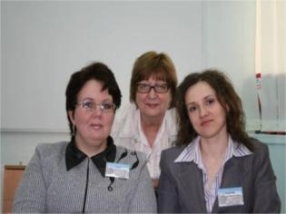
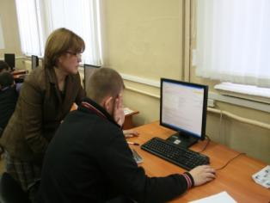
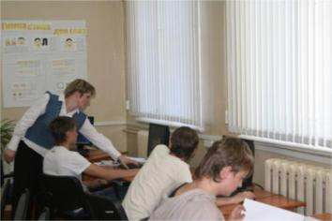
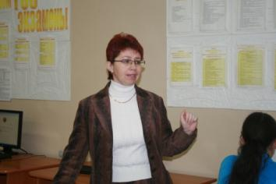
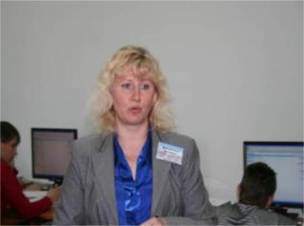
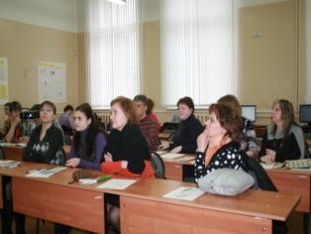
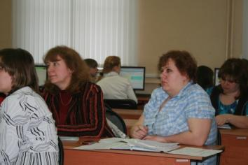
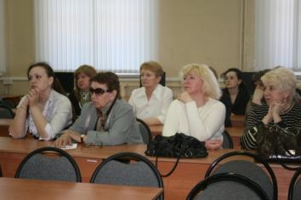
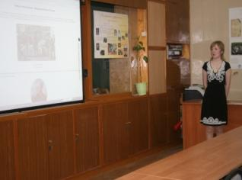
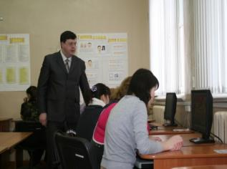
Опыт

Slide 17
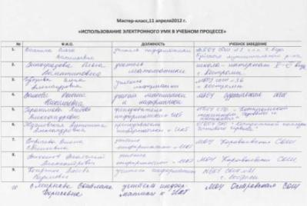
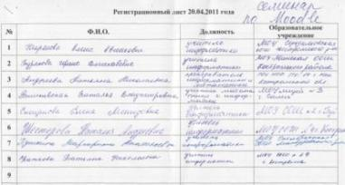
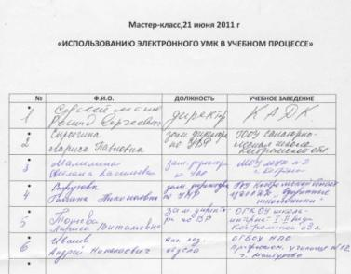
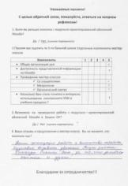
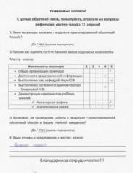
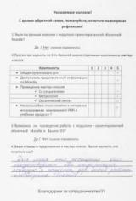
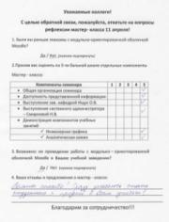
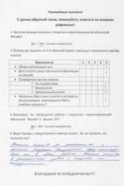
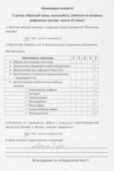
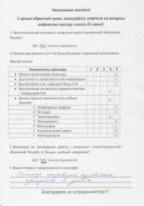
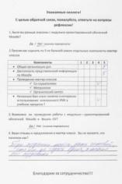
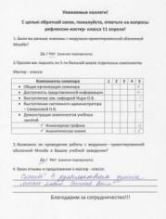
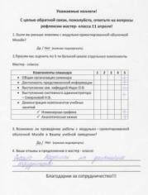
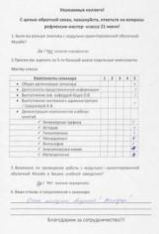
Анализ и оценка деятельности

Slide 19
Дополнительные профессиональные образовательные программы
«Методика использования электронных учебно-методических комплексов в учебном процессе»
«Технология создания электронных учебно-методических комплексов для учебного процесса»

Slide 20
Стажировочная площадка
Рабочая тетрадь по курсу «Компоновка и размещение структурных компонентов ЭУМК в СДО «Moodle»
Рабочая тетрадь для обучения преподавателей в системе дистанционного обучения «Moodle»

Slide 21
2012-2013 учебный год
4 мастер - класса - Юраш А.Н., Житкова Т.В., Зайцева М.А., Преснякова И.Б., Гурьева О.В., Ильина Е.В., Галанова Ю.Н.
Дистанционное обучение преподавателей Мантурово, Шарьи

Slide 22
План
Наполнение контентом оболочки Moodle по профессиональному модулю «Мастер по обработки цифровой информации» на получение рабочей профессии. 2013 – июнь 2014 (курс рассчитан на 720 часов)
Набор групп по дистанционному обучению.
Проведение дистанционных курсов.
Реализация программ ДО в рамках учебных дисциплин

Slide 23
Перспектива
Активное сотрудничество с КОИРО по организации работы площадки
Расширение перечня реализуемых программах в рамках дистанционного обучения
Организация мастер-классов и семинаров по использованию дистанционного обучения посредством специализированной оболочки Moodle

Slide 24
Спасибо за внимание!

